Slide 1
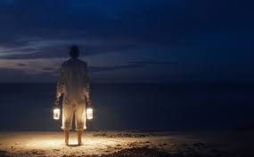
Projet
Solidarité internationale
« SEN.égal »

Slide 2
SOMMAIRE
I. Présentation des équipes
Elèves concernés
Géolocalisation
Public bénéficiaire
II. Le projet
Objectifs
Les lampadaires
Restitution
Questions

Slide 3
I. Présentation des équipes
Elèves concernés
T-MEI : Terminale Maintenance des Equipements Industriels
T-STI2D : Sciences et technologies industrielles

Slide 4
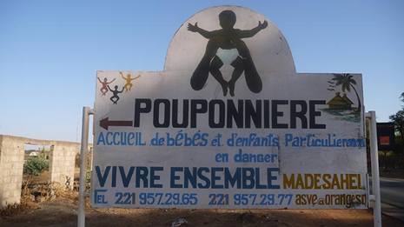
Géolocalisation
Sénégal,
Mbour dans la région de Thiès

Slide 5
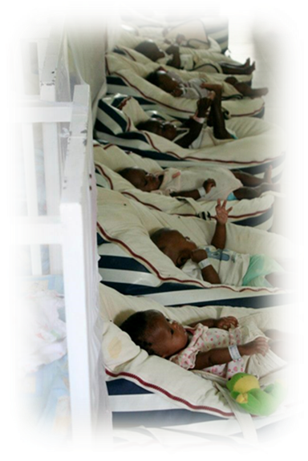
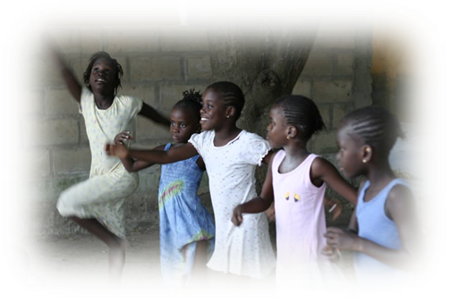
Public bénéficiaire
La Pouponnière est un lieu d'accueil provisoire d’enfants, pour la plupart orphelins de mère.
La structure accueille plus de 160 enfants.

Slide 6
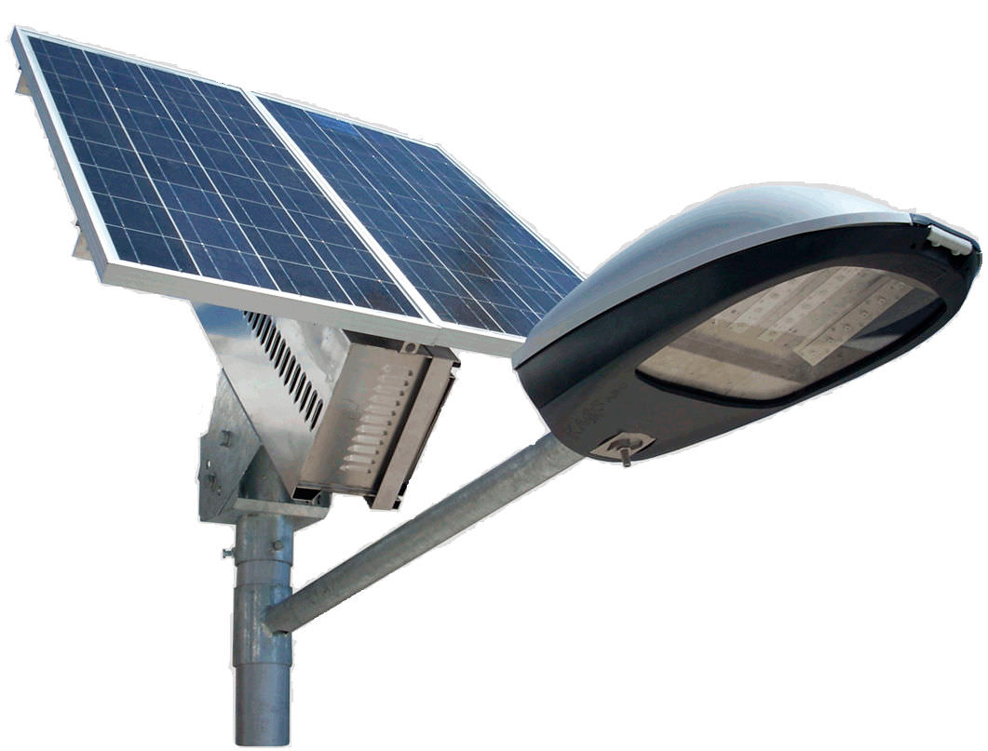
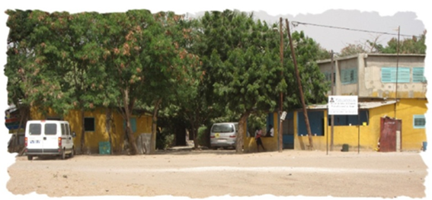
II. Le projet
A la nuit tombée, la cour de la pouponnière est très sombre, et lors de la saison des pluies les enfants sont en danger notamment à cause des animaux sauvages.
Le projet d’éclairer la cour, par des lampadaires solaires, apportera donc une solution qui permettra d’améliorer les conditions de vie de la pouponnière.

Slide 7
Projet en démarche de développement durable
et solidarité internationale.
Educatifs
Pluridisciplinaires
OBJECTIFS
Citoyenneté
mondiale
Culturels
Projet personnel des élèves
Solidarité, découverte et fédération

Slide 8
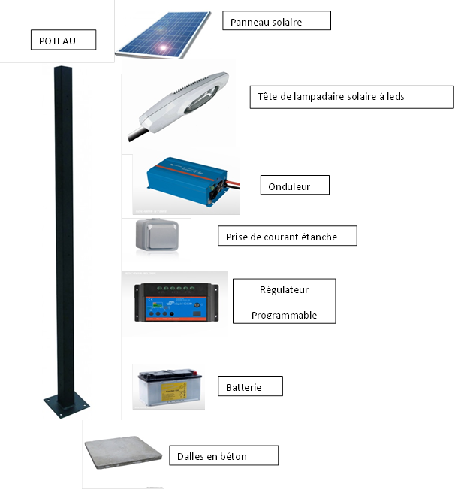
Les lampadaires
Composants :
CAPTEUR DE PRESENCE
SYSTEME DE MOBILITE

Slide 9
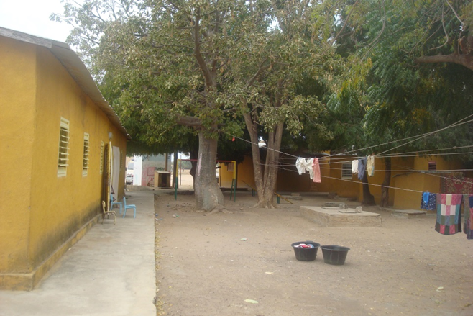
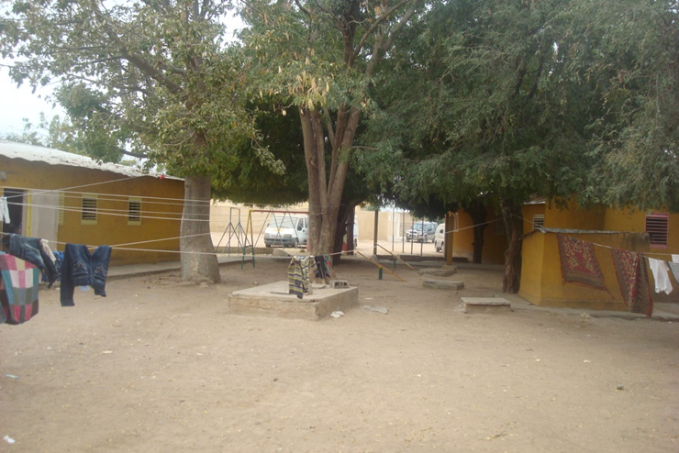
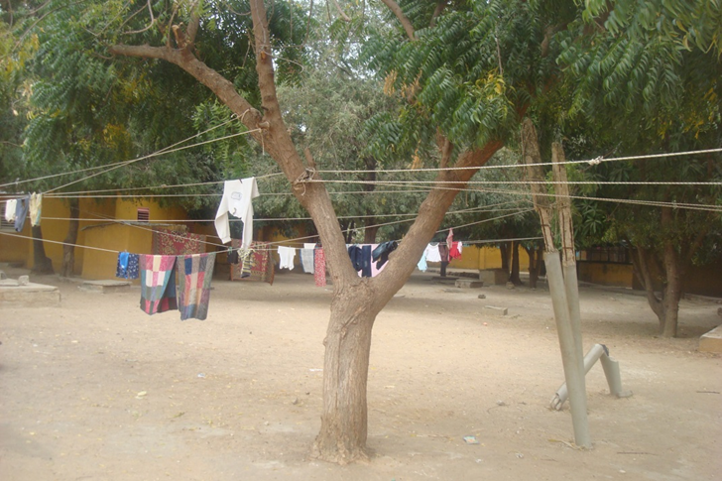
Emplacements des lampadaires :
N°1 :

Slide 10
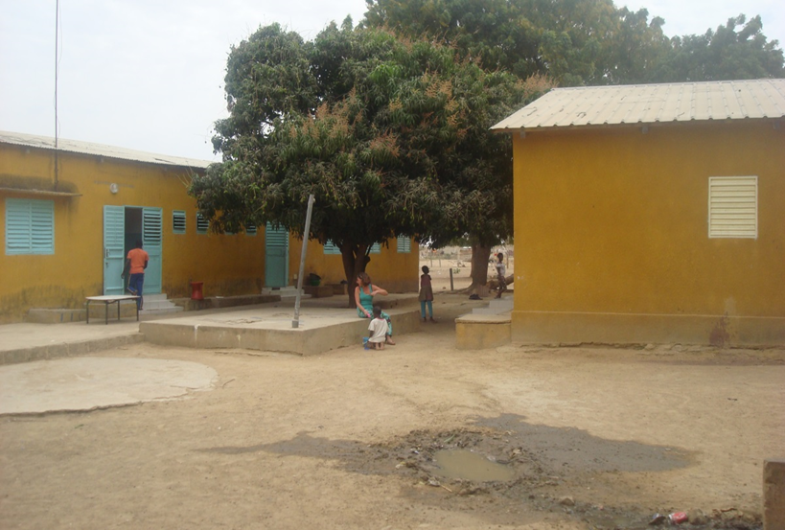
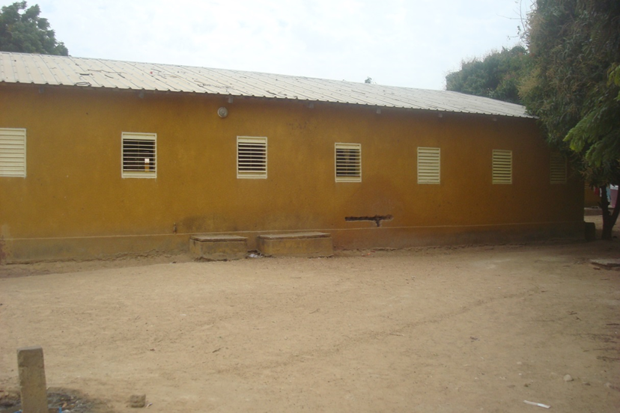
N°2 :

Slide 11
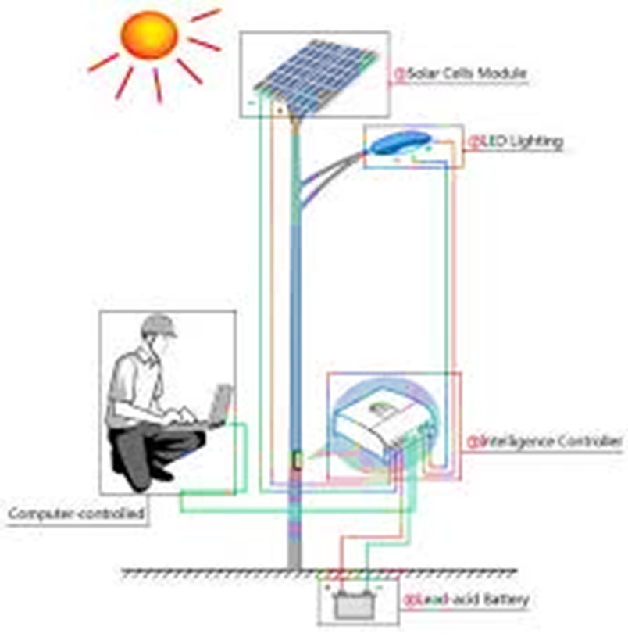
Conception
Réalisation -Test
Expédition
mars 2016
Installation
23 avril au 07 mai 2016.

Slide 12
Restitution
Formation CERAPCOOP :
Restitution des échanges, bilan.
Exposition au CDI.
Diplômes pour tous les élèves qui auront travaillé sur le projet « SEN.égal ».

Slide 13
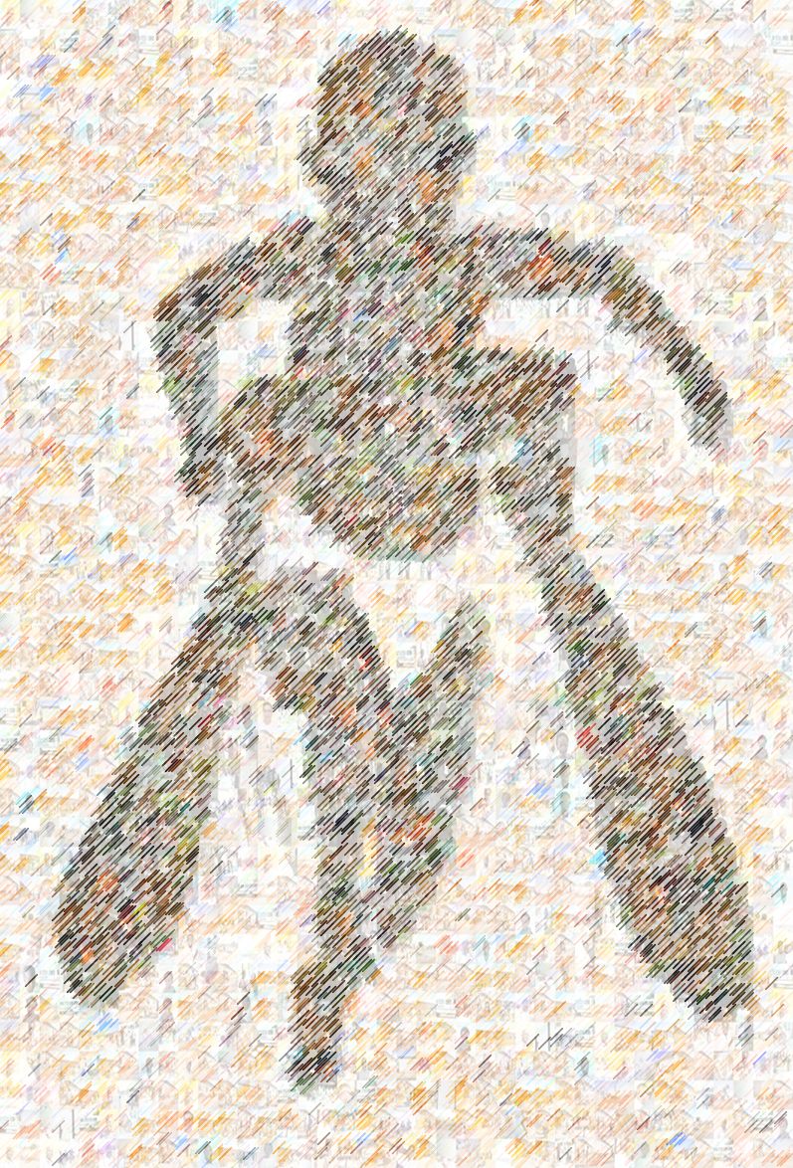
QUESTIONS ?

